Slide 1
第9章 Spring MVC入门
主要内容
Spring MVC工作原理
第一个Spring MVC应用

Slide 2
9.1 MVC模式与Spring MVC工作原理
9.1.1 MVC模式
9.1.2 Spring MVC工作原理
9.1.3 Spring MVC接口

Slide 3
9.1.1 MVC模式
Web服务器
HTML
JSP
（视图）
请求
Servlet
（控制器）
浏
览
器
请求
存储数据
响应
处理数据
数
据
库
显示数据
JavaBean
（模型）
图9.1 JSP中的MVC模式

Slide 4

9.1 Spring MVC概述
什么是Spring MVC？
Spring MVC是Spring提供的一个实现了Web MVC设计模式的轻量级Web框架。它与Struts2框架一样，都属于MVC框架，但其使用简易和安全性等方面比Struts2更加优异。
官方文档：https://docs.spring.io/spring-framework/docs/5.0.x/spring-framework-reference/web.html#spring-web

Slide 5

9.1 Spring MVC概述
    Spring MVC具有以下特点：
是Spring框架的一部分，可以方便的利用Spring所提供的其他功能。
灵活性强，易于与其他框架集成。
提供了一个前端控制器DispatcherServlet，使开发人员无需额外开发控制器对象。
可自动绑定用户输入，并能正确的转换数据类型。
内置了常见的校验器，可以校验用户输入。如果校验不能通过，那么就会重定向到输入表单。
支持国际化。可以根据用户区域显示多国语言。
支持多种视图技术。它支持JSP、Velocity和FreeMarker等视图技术。
使用基于XML的配置文件，在编辑后，不需要重新编译应用程序。

Slide 6
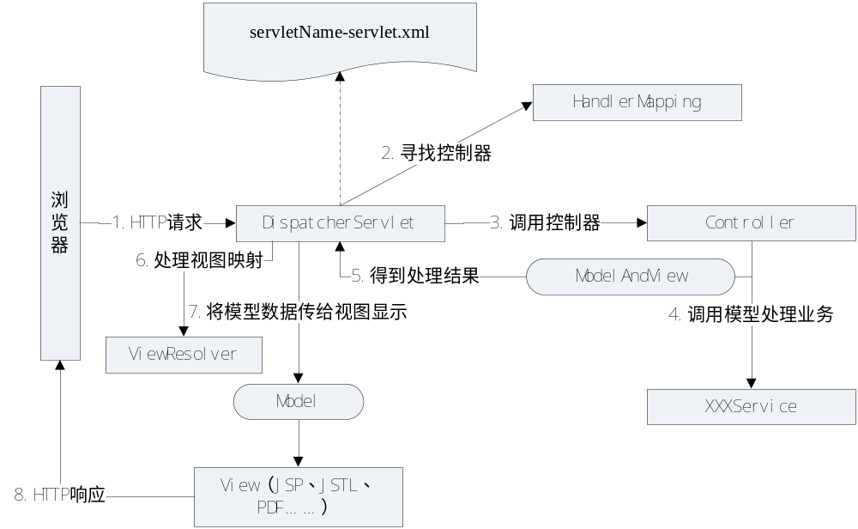
9.1.2 Spring MVC工作原理

Slide 7
9.1.3 Spring MVC接口
图9.2中包含4个Spring MVC接口：DispatcherServlet、HandlerMapping、Controller和ViewResoler。
Spring MVC所有的请求都经过DispatcherServlet来统一分发。DispatcherServlet将请求分发给Controller之前，需要借助于Spring MVC提供的HandlerMapping定位到具体的Controller。
HandlerMapping接口负责完成客户请求到Controller映射。
Controller接口将处理用户请求，这和Java Servlet扮演的角色是一致的。一旦Controller处理完用户请求，则返回ModelAndView对象给DispatcherServlet前端控制器，ModelAndView中包含了模型（Model）和视图（View）。从宏观角度考虑，DispatcherServlet是整个Web应用的控制器；从微观考虑，Controller是单个Http请求处理过程中的控制器，而ModelAndView是Http请求过程中返回的模型（Model）和视图（View）。
ViewResolver接口（视图解析器）在Web应用中负责查找View对象，从而将相应结果渲染给客户。

Slide 8
9.2 第一个Spring MVC应用
9.2.1 创建Web应用并引入JAR包
9.2.2 在web.xml文件中部署DispatcherServlet
9.2.3 创建Web应用首页
9.2.4 创建Controller类
9.2.5 创建Spring MVC配置文件并配置Controller映射信息
9.2.6 应用的其他页面
9.2.7 发布并运行Spring MVC应用

Slide 9
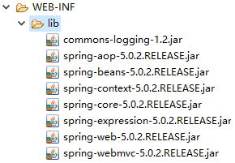
9.2.1 创建Web应用并引入JAR包
在Eclipse中，创建一个名为ch9的Web应用，在ch9的lib目录中添加Spring MVC程序所需要的JAR包，包括Spring的4个核心JAR包、commons-logging的JAR包以及两个Web相关的JAR包（spring-web-5.0.2.RELEASE.jar和spring-webmvc-5.0.2.RELEASE.jar）。另外，在Spring MVC应用中使用注解时，别忘记添加spring-aop-5.0.2.RELEASE.jar包。添加后的JAR包如图9.3所示。

Slide 10
9.2.2 在web.xml文件中部署DispatcherServlet
<?xml version="1.0" encoding="UTF-8"?>
<web-app xmlns:xsi="http://www.w3.org/2001/XMLSchema-instance"
...
<servlet>
<servlet-name>springmvc</servlet-name>
<servlet-class>org.springframework.web.servlet.DispatcherServlet
</servlet-class>
<init-param>
<param-name>contextConfigLocation</param-name>
<param-value>classpath:springmvc-config.xml</param-value>
</init-param>
<load-on-startup>1</load-on-startup>
</servlet>
<servlet-mapping>
<servlet-name>springmvc</servlet-name>
<url-pattern>/</url-pattern>
</servlet-mapping>
</web-app>
Spring MVC前端控制器
配置加载Spring MVC配置文件位置
1表示容器在启动时立即加载该Servlet
/表示拦截所有
URL的请求
上述DispatcherServlet的servlet对象springmvc初始化时，将在应用程序的WEB-INF目录下查找一个配置文件，该配置文件的命名规则是“servletName-servlet.xml”，如：springmvc-servlet.xml。

Slide 11
9.2.3 创建Web应用首页
<body>
没注册的用户，请<a href="${pageContext.request.contextPath }/register">注册</a>！<br>
已注册的用户，去<a href="${pageContext.request.contextPath }/login">登录</a>！
</body>

Slide 12
9.2.4 创建Controller类
在src目录下，创建包controller，并在该包中创建“RegisterController”和“LoginController”两个传统风格的控制器类（实现了Controller接口），分别处理首页中“注册”和“登录”超链接请求。

Slide 13
9.2.5 创建Spring MVC配置文件并配置Controller映射信息
传统风格的控制器定义后，需要在Spring MVC配置文件中部署它们（学习基于注解的控制器后，不再需要部署控制器）。在WEB-INF目录下，创建名为springmvc-servlet.xml的配置文件（文件名命名规则，见9.2.2节）
<!--LoginController控制器类，映射到“/login” -->
<bean name="/login" class="controller.LoginController"/>
<!--RegisterController控制器类，映射到“/register” -->
<bean name="/register" class="controller.RegisterController"/>

Slide 14
9.2.6 应用的其他页面
RegisterController控制器处理成功后，跳转到“/WEB-INF/jsp/register.jsp”视图；LoginController控制器处理成功后，跳转到“/WEB-INF/jsp/login.jsp”视图。因此，应用的“/WEB-INF/jsp”目录下应有“register.jsp”和“login.jsp”页面，此两个JSP页面代码略。

Slide 15
9.2.7 发布并运行Spring MVC应用
在Eclipse中第一次运行Spring MVC应用时，需要将应用发布到Tomcat。例如，运行ch9应用时，可以选中应用名称ch9单击右键，选择【Run As】/【Run on Server】打开如图9.4所示的对话框，在对话框中单击【Finish】即完成发布并运行。

Slide 16
9.3 视图解析器
<bean class="org.springframework.web.servlet.view.InternalResourceViewResolver"
id="internalResourceViewResolver">
<!-- 前缀 -->
<property name="prefix" value="/WEB-INF/jsp/" />
<!-- 后缀 -->
<property name="suffix" value=".jsp" />
</bean>

Slide 17


11.3 Spring MVC的工作流程
②
HandlerMapping
处理器映射器
Web服务器
①
DispatcherServlet
前端控制器
③
④
HandlerAdapter
处理器适配器
⑪
⑨
⑧
⑦
⑩
View
视图（如JSP）
ViewReslover
视图解析器
⑥
⑤
Handler
处理器
用户通过浏览器向服务器发送请求，请求会被Spring MVC的前端控制器DispatcherServlet所拦截;
DispatcherServlet会通过返回信息选择合适的HandlerAdapter（处理器适配器）;
10
DispatcherServlet对View进行渲染（即将模型数据填充至视图中）;
7
HandlerAdapter将ModelAndView对象返回给DispatcherServlet;
1
4
DispatcherServlet会根据ModelAndView对象选择一个合适的ViewReslover（视图解析器）;
HandlerAdapter会调用并执行Handler（处理器），这里的处理器指的就是程序中编写的Controller类，也被称之为后端控制器;
视图渲染结果会返回给客户端浏览器显示。
11
DispatcherServlet拦截到请求后，会调用HandlerMapping处理器映射器;
8
2
5
处理器映射器根据请求URL找到具体的处理器，生成处理器对象及处理器拦截器（如果有则生成）一并返回给DispatcherServlet;
Controller执行完成后，会返回一个ModelAndView对象，该对象中会包含视图名或包含模型和视图名;
9
ViewReslover解析后，会向DispatcherServlet中返回具体的View（视图）;
3
6

Slide 18

多选题
1分
以下有关Spring MVC的说法正确的是：
A
Spring MVC的核心控制器是Dispatcher Servlet，需要在Web.xml配置由其处理所有请求
B
Spring MVC所有的配置信息都写在web.xml文件当中
C
Spring MVC的请求实际由某个控制器处理，该处理器可以使用implements关键字实现Controller接口
D
Spring MVC控制器处理完请求后会返回一个ModelAndView对象，View表示使用何种视图及具体资源进行显示，Model用来存储在视图中显示的数据
提交

